Slide 1
Organizações: Processos Estruturas e Resultados
Caio César Coelho Rodrigues

Slide 2
I DO ART!
Intenção | Transmitir e consolidar os conhecimentos sobre o conceito de organizações, estruturas, processos e resultados com foco nas estruturas organizacionais
Resultados esperados (DO) | Que os estudantes saibam aplicar o conhecimento adquirido quando fizerem parte do mercado de trabalho. Espera-se que com este panorama geral os estudantes entendam como funcionam as diferentes partes da organização.
Agenda | Check-in, retomada do conteúdo anterior, apresentação do conteúdo com exemplos empíricos, apresentação do estudo de caso, checkout e finalização.
Regras | Presença, pontualidade, empatia, consciência do tempo de fala, convite, participação e perguntas.
Tempo | Aula de 50 a 60 minutos.

Slide 3
Check-In
O que é estrutura organizacional?
Notes:
e (1) what positions exist in the organization, (2) how these are grouped into units, and (3) how formal authority flows among them

Slide 4
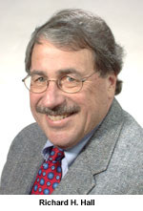
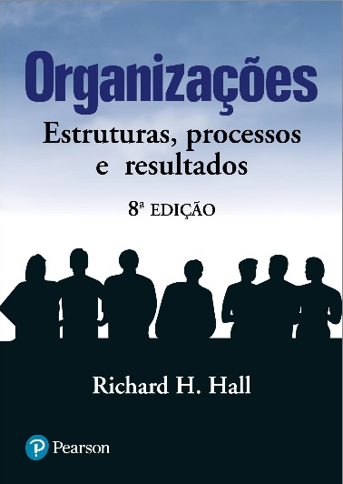
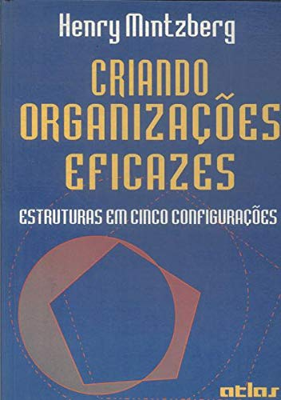
“Se vi mais longe, foi por estar de pé sobre ombros de gigantes” (Isaac Newton)
Richard H. Hall
(1934- 2015) Professor da Universidade de Albany, Ohio.
Henry Mintzberg (1939) Professor da Universidade McGill, no Quebec, Canadá.
Notes:
Dois objetivos: Para quem quer entender como as organizações funcionam e criar a sua própria, e para entender como a pesquisa ao longo do tempo sobre esse assunto foi desenvolvida e é situada historicamente. O que permite pensar sobre o mundo e as organizações visto que ele é composto de organizações.
A base Teórica do Estruturalismo

Slide 5
Retomando o conceito de Organizações
Um sistema de atividades e forças conscientemente coordenadas
01. Dois ou mais membros
02. Papéis distintos designados aos membros
03. Sistema de autoridade aceito

Slide 6
Administração é um processo que consiste na coordenação do trabalho dos membros da organização e na alocação dos recursos organizacionais para alcançar os objetivos estabelecidos de uma forma eficaz (realizar a tarefa) e eficiente (utilizar os recursos).

Slide 7
O Impacto das Organizações
Indivíduos
Organizações de trabalho
Impactos psicológicos
Comunidades
Organizações dominantes
Acidentes
Crimes corporativos
Relações interorganizacionais
Sociedades
Estratificação social
Políticas nacionais
Externalidades
Mundo
Multinacionais
Organizações internacionais
Interdependência global

Slide 8
Alguém lembra?
Relembrando a organização exemplo que criamos na aula passada.

Slide 9
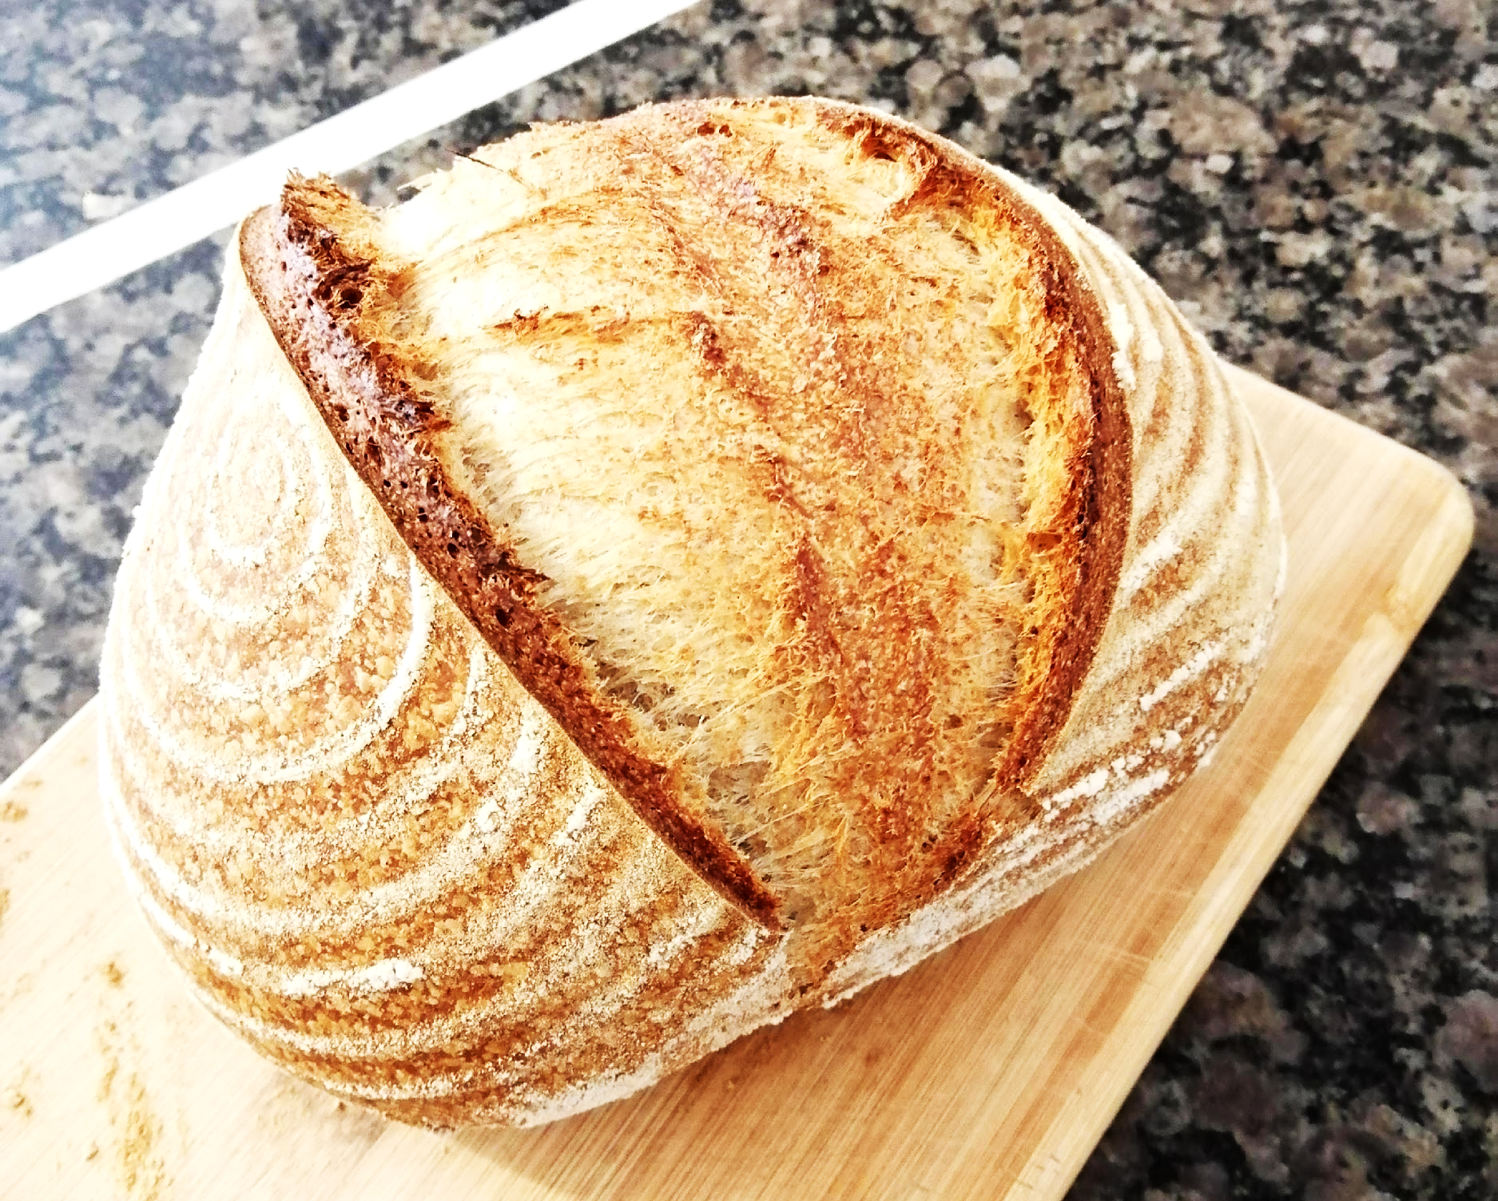
Objetivo:
A Padoca do LES
Vender pães de fermentação natural da melhor qualidade aos nossos consumidores

Slide 10
A Padoca do LES
A padaria em seus anos iniciais possuía somente uma unidade em um bairro nobre de Piracicaba. Conta ainda com cinco funcionários, sendo um o padeiro e dono, dois atendentes moradores da periferia, uma contadora e um caixa.
Quais os possíveis impactos da padaria nos seguintes níveis: Indivíduos, comunidades, sociedades e mundo?

Slide 12
As distribuições, entre vários níveis, de pessoas em posições sociais que influenciam o papel das relações entre estas pessoas (Peter Blau)
Estrutura

Slide 13
Retomada Histórica
Tipo ideal de Burocracia:
(Weber, 1900-)
Teoria Estruturalista
(Blau,, Scott, Etzioni, Parsons, Thompsons, 1950-)
Teoria contingencial
(Burns & Stalker e Lawrence & Lorsch, 1960-)
1
3
5
2
4
6
Teóricos gerenciais:
Cientificamente encontrar o melhor design das organizações (Fayol, Follet, Gullik e Urwick 1920/30)
Variação nas estruturas empresariais
(Joan Woodward, 1958-)
Pesquisas empíricas, estruturas modernas e plataformas
Notes:
O Tipo ideal de burocracia de Weber incluía as seguintes características: - Divisão de trabalho clara com diferentes tarefas e responsabilidades atribuídas a indivíduos
-Uma hierarquia de autoridade em que decisões feitas pelos baixos escalões podem ser revistas e revisadas por indivíduos em níveis mais altos.
-O uso de regras escritas e documentos que governam a prática e decisões promovendo consistência
-A separação de casa e trabalho
-Apontamento dos membros com base em suas qualificações.
A autoridade era baseado em autoridade racional legal.
Os trabalhos de Weber só foram traduzidos para o inglês somente após a segunda guerra mundial e a partir de então foi possível a partir do movimento estruturalista entender que diferentes organizações utilizarão diferentes estruturas
Woodward: Sistemas de produção unitário
Sistemas de produção em massa
Sistemas de produção contínua geravam estruturas organizacionais diferentes.

Slide 14
Mecanismos de coordenação “A cola que mantém as organizações unidas”
Ajuste Mútuo
Padronização do processo de trabalho
Supervisão direta
Padronização dos resultados
Padronização das habilidades dos trabalhadores
Notes:
Ajuste Mútuo: coordenação do trabalho pelo simples processo de comunicação informal, o controle do trabalho permanece nas mãos dos operadores.
Supervisão direta: direta assume a coordenação quando uma pessoa passa a ser responsável pelo trabalho de outras, dando-lhes instruções e monitorando suas ações, um cérebro coordena várias mãos.
- Os processos do trabalho são padronizados quando o conteúdo do trabalho for especificado ou programado. - Os “outputs” são padronizados quando os resultados do trabalho – por exemplo, as dimensões do produto ou o desempenho - forem especificados. - As habilidades (e o conhecimento) são padronizadas quando o tipo de treinamento exigido para o desempenho do trabalho for especificado, por exemplo, hospitais que contratam médicos de faculdades de medicina.

Slide 15
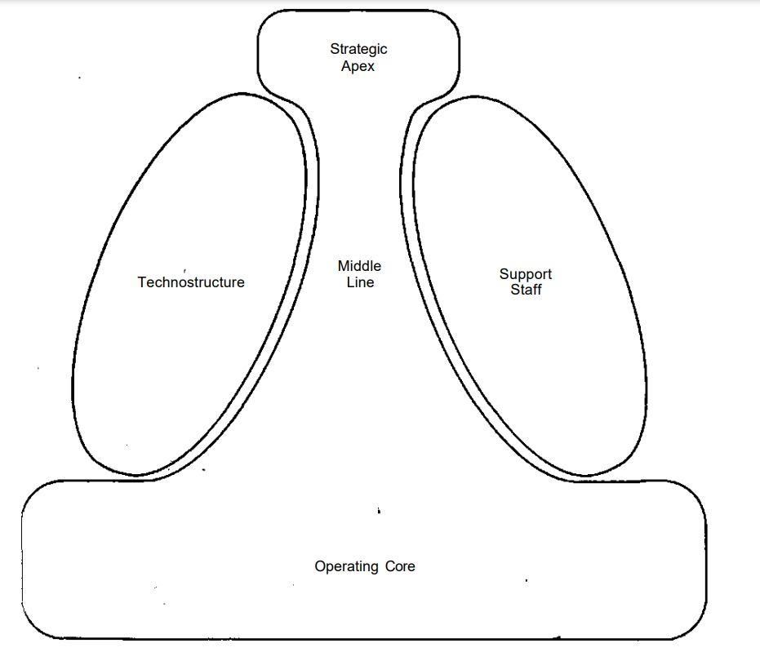
As cinco partes básicas da organização
Vértice Estratégico
Vértice estratégico: Garantir que a organização cumpra sua missão de forma efetiva e controla distribuição de poder
Linha hierárquica intermediária: Conecta o vértice estratégico com o centro operacional realizando supervisão direta e recebendo informações de feedback.
Assessoria de Apoio
Linha
Hierárquica
Média
Tecnoestrutura
Tecno-estrutura: Garante o controle e a padronização dentro da organização.
Assessoria de apoio: Apoio fora da linha de produção
Centro Operacional

Slide 16
Design das Posições Individuais
Especialização do trabalho
Especialização vertical: Desempenho do trabalho X administração
Especialização horizontal: Divisão do trabalho e tarefas.
Formalização do comportamento
Estrutura Burocrática: comportamento previsível (núcleo operacional)
Estrutura orgânica: Ausência de padronização. (cúpula estratégica)
Treinamento e Doutrinação
Treinamento: Habilidades e conhecimentos relacionados ao trabalho (Linha operacional)
Doutrinação: Aquisição de normas culturais (linha intermediária e cúpula estratégica)

Slide 17
Design da superestrutura
Efeitos do agrupamento
Cria um sistema de supervisão comum
Posições e unidades utilizam recursos em comum
Grupos criam medidas de performance em comum
Grupos encorajam ajuste mútuo.
O design é realizado pelos agrupamentos de unidades, a atribuição de autoridade formal e o estabelecimento de hierarquia.
Bases para as formas organizacionais:
Função, Produto, Matricial
Outros critérios: Conhecimento ou habilidade, tempo, cliente, lugar

Slide 18
Tamanho
Interdependência
Mediadora: compartilhamento de recursos
Sequencial: trabalho continua de uma tarefa a outra
Recíproca: o trabalho vai e volta entre tarefas
O agrupamento minimiza custos de coordenação e comunicação agrupando primeiro os de interdependência recíproca, mais complexa.
(THOMPSON, 1967)
As unidades aumentam de tamanho quando:
Possuem mais padronização, tem tarefas parecidas, os empregados precisam se atualizar e é necessária uma redução no fluxo de informação na hierarquia
Com o aumento das unidades
Aumenta a formalização
Aumenta complexidade da tomada de decisão
Aumenta necessidade de descentralização
Notes:
Complexidade: Representa a quantidade e a diversidade de componentes e relações que, juntas, constituem um padrão de organização.
Formalização: Sistema de regras e procedimentos escritos formalizados e padronizados que tenta exercer controle organizacional sobre o indivíduo
Centralização: Nível e variedade de participação em decisões estratégias por grupos em relação ao número de grupos da organização
Quanto mais complexo mais formalização
Quanto mais complexidade menos centralização
Quanto mais formalização menos centralização

Slide 19
Formas organizacionais: Funcional
CEO
Diretor P&D
Diretor Operações
Finanças
Diretor
Diretor Marketing
Gerente
P&D
Gerente
Qualidade
Gerente
Vendas
Gerente Distribuição
Funcionários
Operações
Funcionários
Qualidade
Funcionários
Vendas
Funcionários
Logística
Organizações menores
Em mercados e com tecnologias estáveis
Notes:
Complexidade: representa a quantidade e a diversidade de componentes e relações que, juntas, constituem um padrão de organização.
Formalização: Sistema de regras e procedimentos escritos formalizados e padronizados que tenta exercer controle organizacional sobre o individuo
Centralização: Nível e variedade de participação em decisões estratégias por grupos em relação ao número de grupos da organização
Quanto mais complexo mais formalização
Quanto mais complexidade menos centralização
Quanto mais formalização menos centralização

Slide 20
Formas organizacionais: por Produto
CEO / Gerente Geral
Diretor
Produto I
Diretor Produto II
Diretor Produto III
P&D
Operações
Marketing
P&D
Operações
Marketing
P&D
Operações
Marketing
Organizações grandes com múltiplas linhas de produção
Tecnologias e mercados que frequentemente se modificam, ambientes instáveis
Notes:
Complexidade: representa a quantidade e a diversidade de componentes e relações que, juntas, constituem um padrão de organização.
Formalização: Sistema de regras e procedimentos escritos formalizados e padronizados que tenta exercer controle organizacional sobre o individuo
Centralização: Nível e variedade de participação em decisões estratégias por grupos em relação ao número de grupos da organização
Quanto mais complexo mais formalização
Quanto mais complexidade menos centralização
Quanto mais formalização menos centralização

Slide 21
Formas organizacionais: Matricial
CEO
Diretor P&D
Diretor Operações
Diretor Marketing
Engenheiro de Design
Engenheiro de Operações
Líder de
Time
Gerente
Projeto A
Engenheiro de Design
Líder de
Time
Gerente
Projeto B
Representante de Vendas
Líder de
Time
Gerente
Projeto C
Engenheiro de Operações
Representante de Vendas
Organizações médias
Alta necessidade de conhecimento tecnológico e desenvolvimento de produtos, ambiente instável
Notes:
Cargo de interligação
Forças tarefas e comitês permanentes
Gerentes integrados e estruturas matriciais.
Uso de mecanismos para dar conta das interdependências que sobram

Slide 22
A Padoca do LES
A padaria cresceu, agora temos duas padarias em Piracicaba cada qual conta com um padeiro, dois atendentes e uma cobradora. Além disso, contratamos um profissional de marketing para fazer a divulgação da padaria nas redes sociais e gerenciar a equipe de vendas e um gerente de operações que coordena a compra de matéria prima e a produção. O dono passou a ficar somente no administrativo da empresa e os padeiros são considerados gerentes de loja e reportam ao gerente de marketing.
Partindo destes pressupostos, como seria o organograma formal da empresa? Elenque dois possíveis problemas desse novo layout?
Notes:
Mostrar como podem existir conflitos na decisão de criar uma estrutura organizacional que pode gerar problemas nessa decisão.

Slide 23
Dimensões da Estrutura Formal
Complexidade
Formalização
Complexidade horizontal
Complexidade vertical
Complexidade espacial
Controle organizacional sobre o indivíduo para produzir comportamentos e resultados previsíveis e confiáveis.
Consequências para o indivíduo e para a organização.
Centralização
Nível e variedade de participação em decisões estratégias por grupos em relação ao número de grupos da organização
Agilidade X informação na tomada de decisão
Notes:
Complexidade: representa a quantidade e a diversidade de componentes e relações que, juntas, constituem um padrão de organização.
Formalização: Sistema de regras e procedimentos escritos formalizados e padronizados que tenta exercer controle organizacional sobre o individuo
Centralização: Nível e variedade de participação em decisões estratégias por grupos em relação ao número de grupos da organização
Quanto mais complexo mais formalização
Quanto mais complexidade menos centralização
Quanto mais formalização menos centralização

Slide 24
A Padoca do LES
A padaria construiu mais uma unidade em Limeira, cada uma com os mesmos 4 funcionários. O dono demitiu o gerente de distribuição e com isso os padeiros assumiram o triplo papel de fabricar os pães, realizar a compra de matéria prima e gerenciar a loja. O gerente de marketing iniciou um projeto de treinamento dos atendentes e cobradores.
Dê exemplos das dimensões de complexidade, formalização e centralização na padaria?

Slide 25
Cultura Interna
Cultura externa
Cultura Organizacional influencia nas estruturas formais ao afetar as necessidades por aceitação de arranjos diferentes de controle e supervisão
Teoria institucional: Isomorfismo por aceitação ou pressão social (DiMaggio e Powell, 1983)
Variações entre culturas
Notes:
Complexidade: representa a quantidade e a diversidade de componentes e relações que, juntas, constituem um padrão de organização.
Formalização: Sistema de regras e procedimentos escritos formalizados e padronizados que tenta exercer controle organizacional sobre o individuo
Centralização: Nível e variedade de participação em decisões estratégias por grupos em relação ao número de grupos da organização
Quanto mais complexo mais formalização
Quanto mais complexidade menos centralização
Quanto mais formalização menos centralização

Slide 26
Você sabia?
Em organizações com culturas de clã em que os laços coletivos e a cooperação são mais valorizados que as relações competitivas é necessário menos complexidade (divisão de trabalho) e menor número de regras e regulações que controlam o comportamento organizacional.

Slide 27
Ambiente Organizacional
AMBIENTE
 | Estável | Dinâmico
Complexo | Descentralizado Burocrático (padronização de habilidades) | Descentralizado Orgânico (ajuste mútuo)
Simples | Centralizado Burocrático (padronização do processo de trabalho) | Centralizado Orgânico (supervisão direta)
AMBIENTE

Slide 28
Poder
“A tem poder sobre B se A consegue com que B faça algo que não faria de outra forma.”
Autoridade é o tipo de poder baseado na aceitação de outros de que um indivíduo tem o direito legítimo de dar ordens e diretivas.
Poder, ainda que despercebido, gera conformidade nas organizações

Slide 29
A Padoca do LES
O treinamento promovido pelo gerente de marketing foi positivo ao gerar uma obediência dos funcionários de nível inferior com seus supervisores. Além disso o dono da empresa entendeu que a decisão de demitir o gerente de distribuição foi acertada pois agora ele centraliza mais decisões em suas mãos
Que tipos de problemas gerados pelos processos da padaria podem ocorrer?

Slide 30
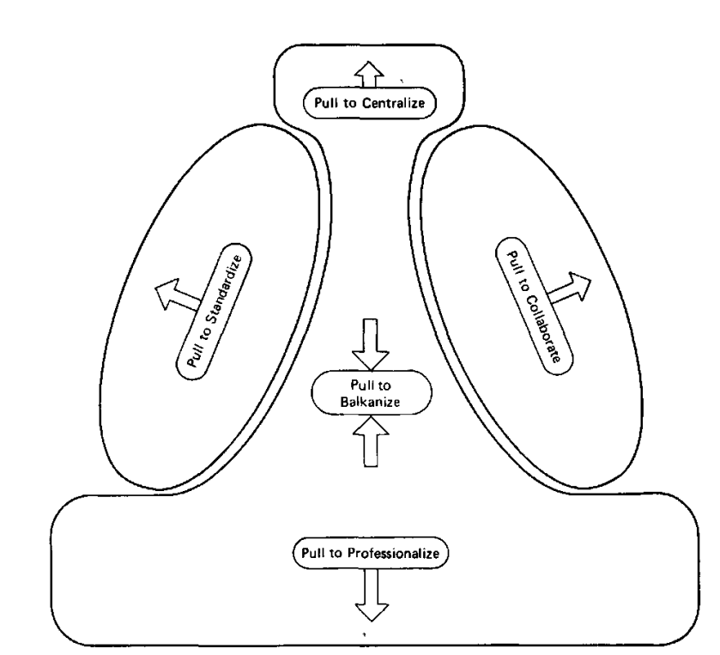
Configurações organizacionais
Configuração estrutural | Principal mecanismo de coordenação | Parte principal | Tipo de descentralização
Estrutura Simples | Supervisão direta | Vértice estratégico | Centralização horizontal e vertical
Burocracia Mecanizada | Padronização de processos de trabalho | Tecnoestrutura | Descentralização horizontal limitada
Burocracia profissional | Padronização de habilidades | Centro operacional | Descentralização vertical e horizontal
Forma divisionalizada | Padronização dos resultados | Linha intermediária | Descentralização vertical limitada
Adhocracia | Ajuste mútuo | Assessoria de apoio | Descentralização seletiva

Slide 31
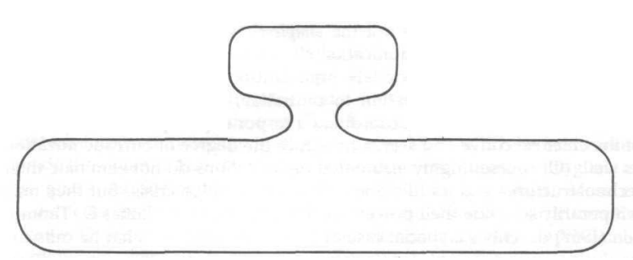
Estrutura Simples
Parâmetros de design: Centralização, estrutura orgânica.
Fatores situacionais: Pequena, nova, sistema técnico não sofisticado, possível hostilidade ou necessidade de poder dos gerentes estratégicos.

Slide 32
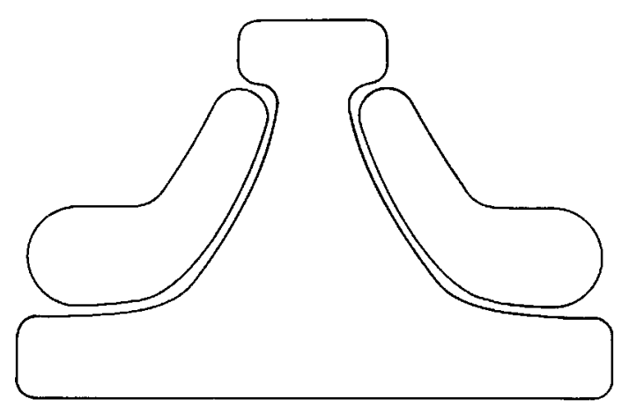
Estrutura Mecanizada
Parâmetros de design: Formalização do comportamento, especialização de trabalho vertical e horizontal, agrupamento funcional, centralização vertical e descentralização horizontal.
Fatores situacionais: Grande, regulado, sistema técnico não automatizado, ambiente simples e estável, controle externo.
Obsessão por controle
Estruturas não adaptativas

Slide 33
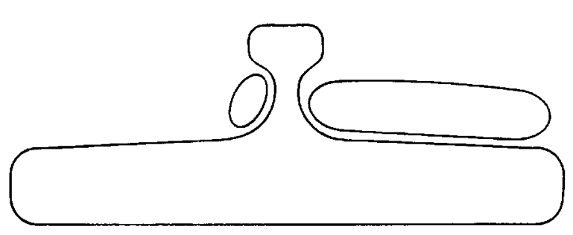
Estrutura Burocrática Profissional
Treinamento, especialização horizontal do trabalho descentralização vertical e horizontal
Fatores situacionais: Complexo, ambiente estável, sistema técnico não sofisticado.
Hospitais e Universidades

Slide 34
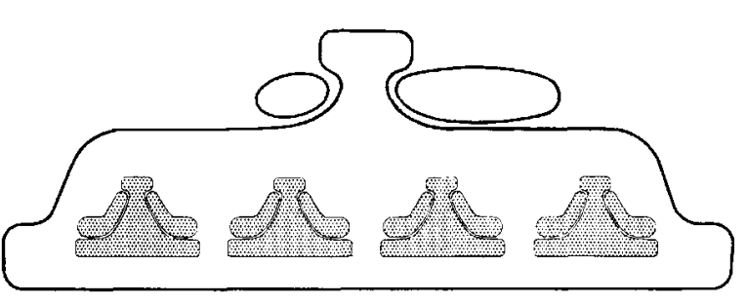
Estrutura Divisionalizada
Parâmetros de design: Agrupamento por mercado, sistema de controle por performance e resultado e descentralização vertical limitada, centralização.
Fatores Situacionais: Mercados diversificados, velho, grande, necessidades de poder de gerentes intermediários.

Slide 35
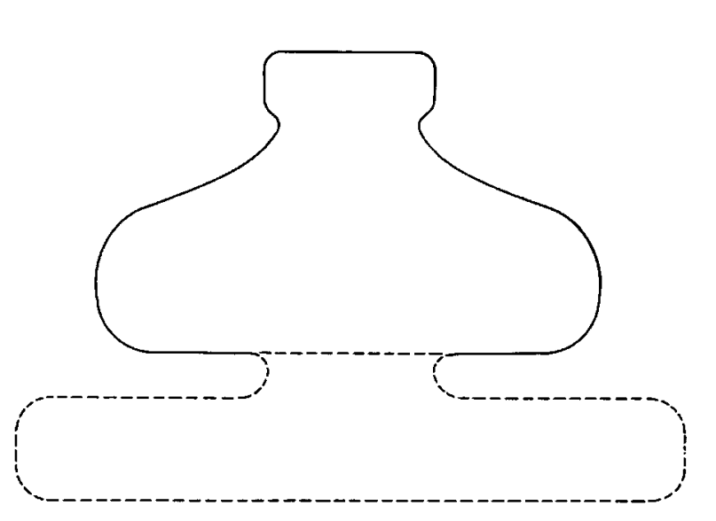
Adhocracia
Parâmetros de design: Recursos intermediários, estrutura orgânica, descentralização seletiva, especialização de trabalho seletiva, treinamento, agrupamento por função e mercado.
Fatores situacionais: Ambiente complexo e dinâmico, sistema técnico automatizado
Consultorias e startups
Plataforma de marketing omnichannel para pequenas e médias empresas, unindo o físico com o digital. (Web Summit 2022)

Slide 36
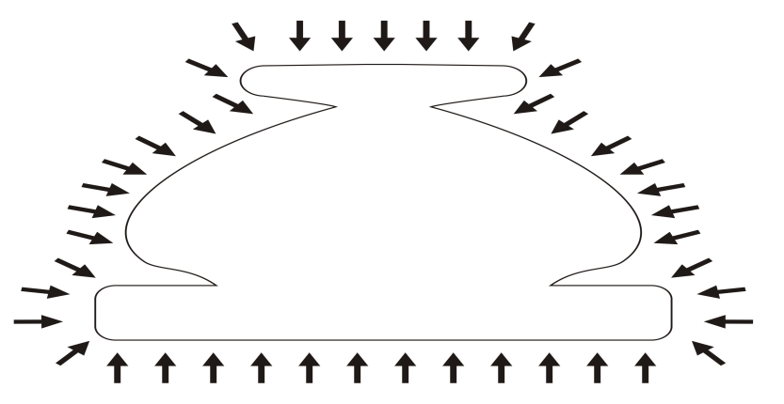
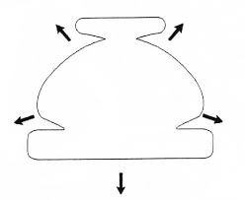
Outras formas possíveis
Missionária
Política

Slide 37
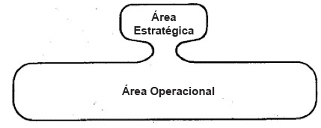
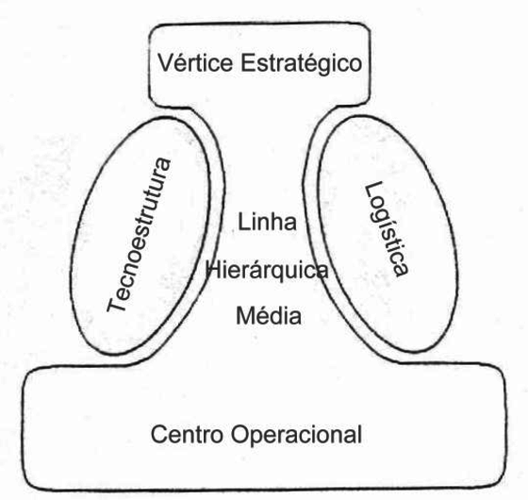
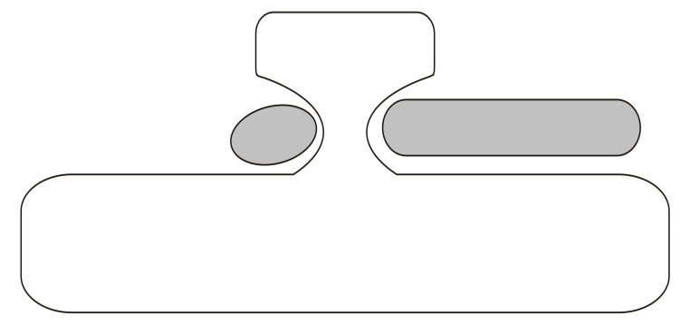
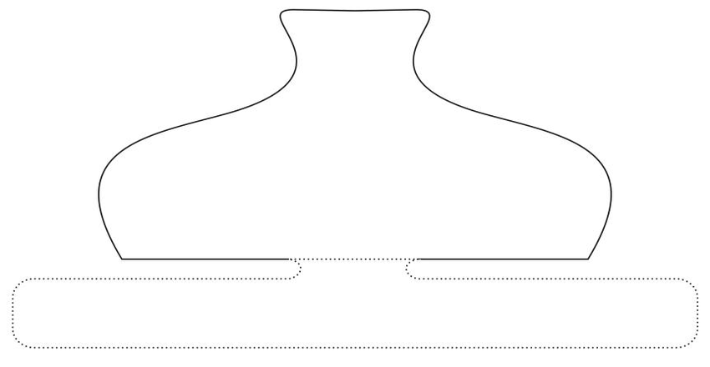
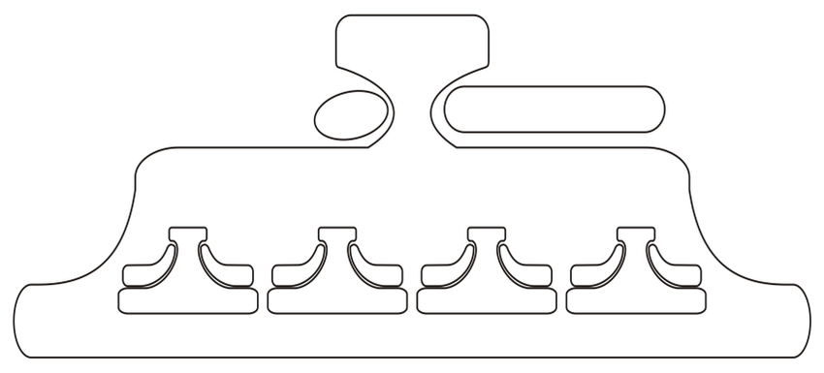
Simples
Empresas familiares
Burocrática Profissional
Hospitais
Assessoria de Apoio
Burocrática mecanicista
Montadoras
Adhocracia
Consultorias
Configurações organizacionais
Política
Partidos políticos
Missionária
Igrejas
Divisionalizada
Múltiplos produtos
Mintzberg, H. (1995). Criando organizações eficazes.

Slide 38
A Padoca do LES
Em um exercício de planejamento estratégico o dono da padaria se reuniu com os gerentes e padeiros e realizou as seguintes perguntas: Suponhamos que daqui em diante a padaria cresça ainda mais em qual estrutura organizacional ela se encontra e para qual ela caminha?
Como o aumento do tamanho afeta a padaria?
Como a cultura interna e externa podem afetar a estrutura da padaria?
Como vocês as responderiam?

Slide 39
Estruturas
Estruturas organizacionais
Formalização
Centralização
Complexidade
Resultado
Objetivo organizacional
Mudança e transformação
Processos
Poder
Cultura
Liderança
Comunicação
Tomada de decisão
Gestão do ambiente

Slide 40
Não pode ir embora sem saber!
Estrutura
As distribuições, entre vários níveis, de pessoas em posições sociais que influenciam o papel das relações entre estas pessoas
Mecanismos de coordenação
Ajuste Mútuo
Supervisão direta
Padronização: processo de trabalho, dos resultados e das habilidades dos trabalhadores
Satisfação e produtividade
problemas de sucessão
5 partes básicas da organização
Vértice estratégico
Linha intermediária
Centro operacional
Tecnoestrutura
Assessoria de apoio
Centralização
Nível e variedade de participação em decisões estratégias por grupos em relação ao número de grupos da organização
5 configurações
Estrutura Simples
Burocracia Mecanizada
Burocracia profissional
Forma divisionalizada
Adhocracia
.
Impacto dos fatores
Ambiente externo
Cultura interna e externa
Tamanho
Poder

Slide 41
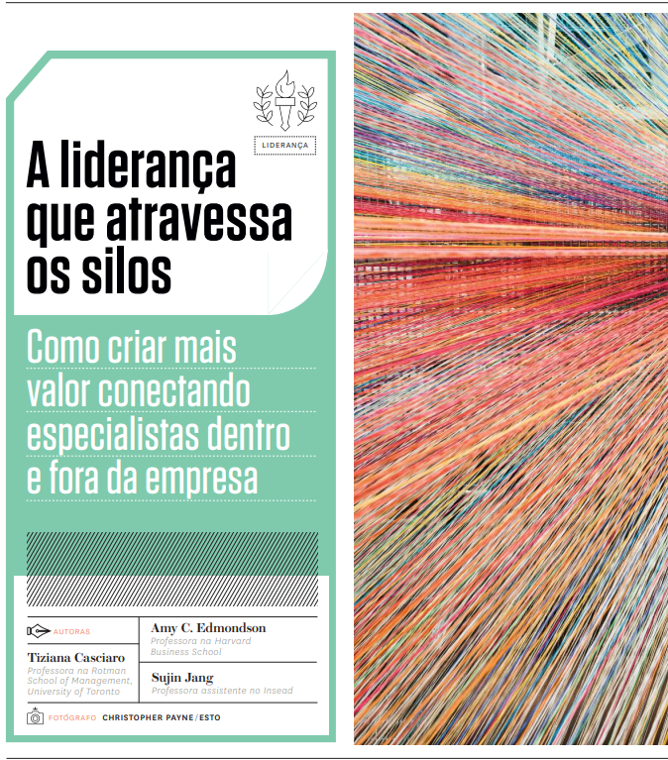
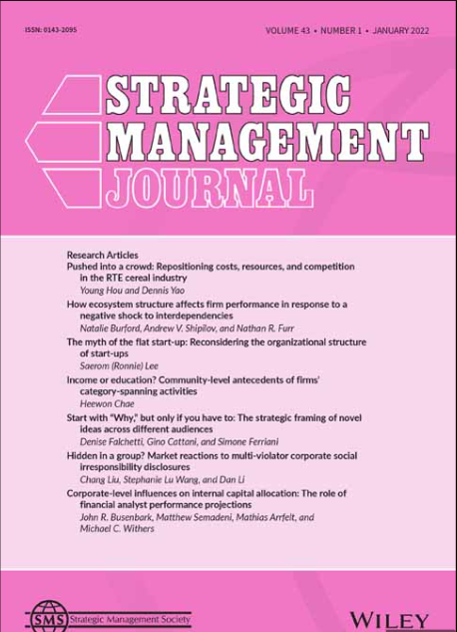
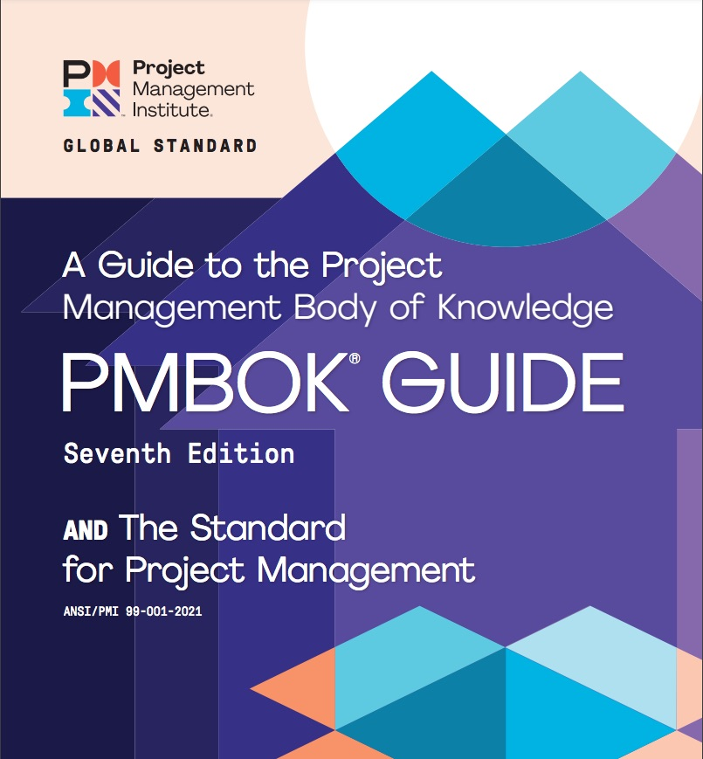
Para buscar mais conhecimento!
LEE, Saerom. The myth of the flat start‐up: Reconsidering the organizational structure of start‐ups. Strategic Management Journal, v. 43, n. 1, p. 58-92, 2022.
Guia de gerenciamento de projetos.
Série Dark (Netflix)
Casciaro, Edmondson e Jang. A liderança que atravessa os silos. Harvard Business Review,
Notes:
Dois objetivos: Para quem quer entender como as organizações funcionam e criar a sua própria, e para entender como a pesquisa ao longo do tempo sobre esse assunto foi desenvolvida e é situada historicamente. O que permite pensar sobre o mundo e as organizações visto que ele é composto de organizações.
A base Teórica do Estruturalismo

Slide 42
Check-out
O que é estrutura organizacional?

Slide 43
Obrigado pela atenção e deixem suas dúvidas e comentários!

Slide 44
Referências
01. BUENO, Janaina Maria et al. A EMPRESA ESTÁ CRESCENDO! O QUE VAMOS FAZER AGORA?. Revista Pensamento Contemporâneo em Administração, p. 44-53, 2017.
02. DIMAGGIO, Paul J.; POWELL, Walter W. The iron cage revisited: Institutional isomorphism and collective rationality in organizational fields. American sociological review, p. 147-160, 1983.
03.TOLBERT, P. S. e HALL, R. Organizações: estrutura, processos e resultados. Pearson, 10 Ed. 2009.
04. MINTZBERG, H. Criando Organizações Eficazes. São Paulo: Atlas, 2 ed, 2003.
05. THOMPSON, J. D., Organizations in Action. New York: McGraw-Hill, 1967

